Slide 1
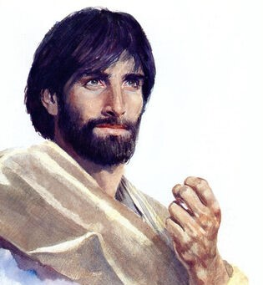
De brief van Paulus aan Titus
Philip Nunn
De Bron
8 augustus 2021
Deel #1

Slide 2
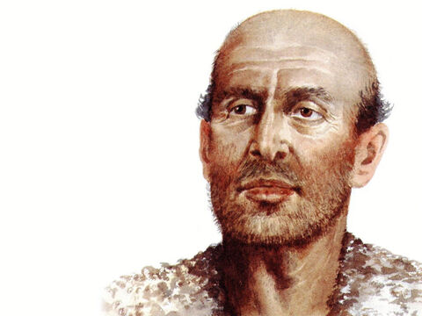
1. De relatie tussen Paulus en Titus

Slide 3
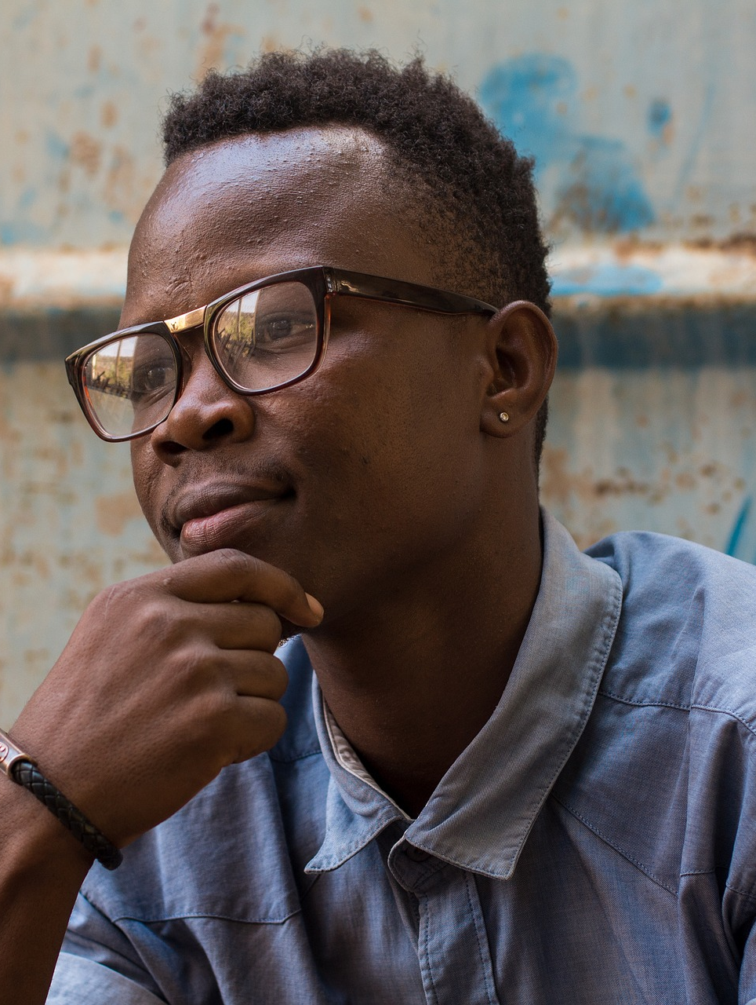
Les #1
We hebben ook vandaag gezonde geestelijke ‘vader-zoon’ en ‘moeder-dochter’ relaties nodig.

Slide 4
2. Het probleem die Paulus op Kreta zag
Titus 1:12-13 “Een van hen, hun eigen profeet, heeft gezegd: ‘Kretenzen zijn altijd leugenaars, kwade beesten, luie buiken’. Dit getuigenis is waar. Wijs hen daarom streng terecht, opdat zij gezond zullen zijn in het geloof…”
Titus 1:16 “Zij belijden dat zij God kennen, maar zij verloochenen Hem met hun werken…”

Slide 5
“En word niet gelijkvormig aan deze wereld, maar wordt veranderd door de vernieuwing van uw denken, opdat u beproeft wat de goede, welbehaaglijke en volmaakte wil van God is.”
Romeinen 12:2 TELOS

Slide 6
Les #2
Er is een gezonde manier van leven die bij het geloof past. Ik moet regelmatig toetsen wat ik ‘normaal vind’ aan Gods Woord.

Slide 7
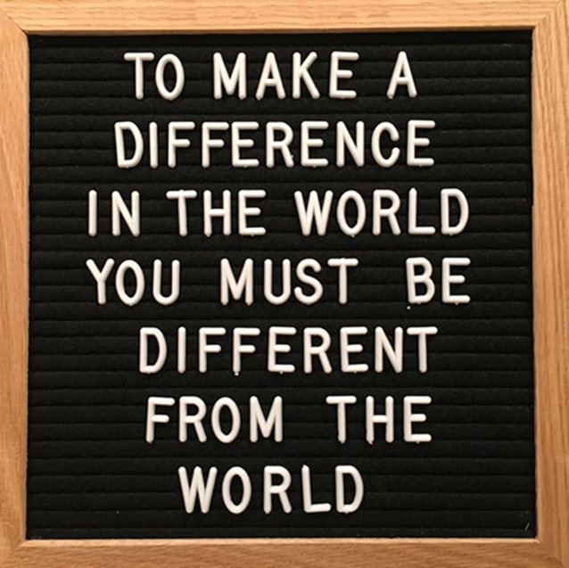

Slide 8
3. De strategie die Paulus aan Titus gaf
Titus 1:13 “… opdat zij gezond zullen zijn in het geloof…”
Titus 2:10 “… opdat zij het onderwijs van God, onze Zaligmaker, in alles tot sieraad mogen strekken.”
Titus 3:14 “… opdat zij niet onvruchtbaar zijn.”

Slide 9
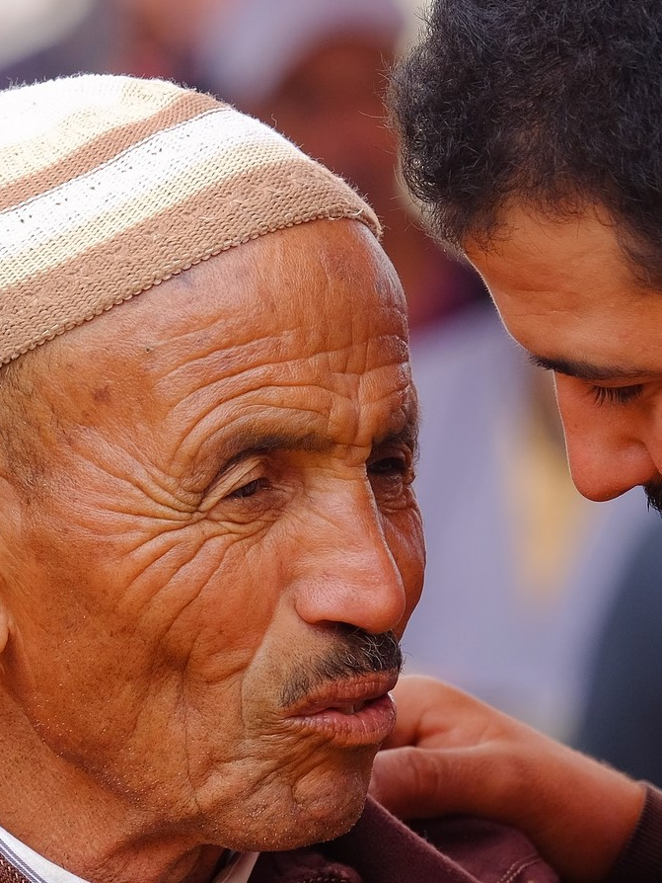
Les #3
Broeders en zusters in elke vorm van leiderschap zijn geroepen om ‘dragers en uitvoerders’ te zijn van Gods koninkrijk-cultuur.

Slide 10
(a) Omgaan met zijn gezin:
Titus 1:6 “Zo iemand moet onberispelijk zijn, de man van één vrouw, gelovige kinderen hebben, die niet te beschuldigen zijn van losbandigheid of opstandigheid”
(b) Omgaan met zichzelf:
Titus 1:7 “Want een opziener moet onberispelijk zijn, als een beheerder van het huis van God, niet eigenzinnig, niet opvliegend, niet verslaafd aan wijn, niet vechtlustig, niet uit op oneerlijke winst”

Slide 11
(c) Omgaan met anderen:
Titus 1:8 “maar gastvrij, goedwillend, bezonnen, rechtvaardig, heilig, beheerst”
(d) Omgaan met Gods Woord:
Titus 1:9 “Iemand die zich houdt aan het betrouwbare woord, dat overeenkomstig de leer is, zodat hij bij machte is anderen te bemoedigen door het gezonde onderwijs en ook de tegensprekers te weerleggen”

Slide 12
Conclusie
1. Coachen?
2. Cultuur?
3. Mijn karakter en
levenswandel?

